Slide 1

冯伟森
离散 数学
计算机学院
Email ：fws365@scu.edu.cn
2019 年 11 月 26 日星期三

Slide 2
主要内容
习题课六
计算机学院

Slide 3
第十四、十五、十六章
一、基本概念
代数系统、单位元或幺元、零元、幂等元、逆元、半群、含幺半群、群、子半群、群的阶、子群、交换群、循环群、生成元、元素的周期、右陪集、左陪集、子群的指数、不变子群(或正规子群) 、群的单一同态、满同态、同构、同态核、环、含零因子环、交换环、含幺环、整环、子环、环的同构与同态、域
计算机学院

Slide 4
二、基本要求
1、会求二元运算的特异元素；
2、判断或者证明给定集合和运算是否构成半群、含幺半群和群；
3、会运用群的基本性质证明相关的命题；
4、熟悉陪集的定义和性质；
5、熟练掌握不变子群、循环群的基本性质和证明方法（按定义证明和反证法）
计算机学院

Slide 5
6、会求循环群的生成元及其子群；
7、掌握Lagrange 定理及推论，学习使用该定理解决简单的问题；
8、熟悉n元置换群
9、熟练掌握环、域的基本性质和证明方法（按定义证明和反证法）
计算机学院

Slide 6
例1
证明下述代数结构是整环
＜I[x],+, ×＞
其中I[x]是所有的x的整系数多项式的集合，
“+”、“×”表示多项式的加法和乘法。
证明：（1） 证明＜I[x],+＞是交换群（按定义证明）
+在I[x]上结合律和封闭性成立
显然0∈ I[x] ，且对任意的
f(x)∈ I[x] ，显然- f(x)∈ I[x] ，且
f(x)+（- f(x)）=0=（- f(x)）+ f(x)
所以单位元和逆元存在，且+满足交换律， 所以
＜I[x],+＞是交换群。
计算机学院

Slide 7
（2）证明＜I[x], ×＞是含幺交换半群
普通乘法满足结合律，且对任意的
f(x)，g(x)∈ I[x] ,显然有f(x)×g(x)∈I[x]
封闭性成立，整数1是单位元，且满足交换律，所以
＜I[x], ×＞是含幺交换半群
（3）普通乘法对加法的分配律显然成立，所以
＜I[x],+, ×＞是环。
（4）对任意的f(x)，g(x)∈I[x],
如果f(x)≠0和g(x)≠0，
则必有f(x)×g(x)≠0 ，
所以＜I[x],+, ×＞无零因子
故＜I[x],+, ×＞是整环。
计算机学院

Slide 8
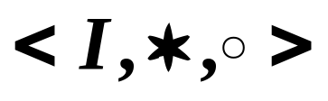


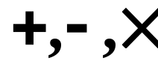
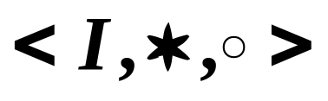


例2
给定代数系统 ，且 和 定义为： 。
其中，I是整数集合， 分别是通常数的加法、减法和法，证明 是具有幺元的可交换环。
证：1）证 是交换群
即I是封闭的
计算机学院

Slide 9
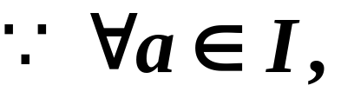
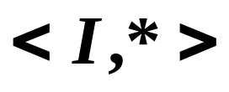
∵(a*b)*c=a+b-1+c-1=a+b+c-2
a*(b*c)=a+b+c-1-1=a+b+c-2
∴*是可结合的
∵a*1=a+1-1=a ∴1是<I,*>的幺元
令
∴a的逆元存在
∵ a*b=a+b-1=b*a
∴
是交换群
计算机学院

Slide 10

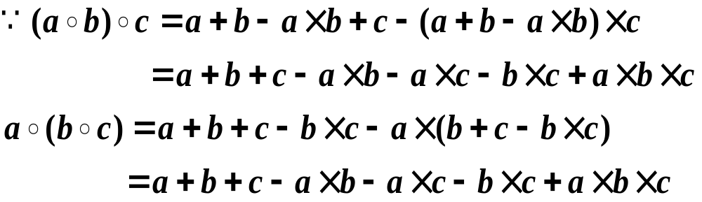
2) 证 是含幺交换半群
∴I关于°是封闭的
∴I关于°是可结合的
计算机学院

Slide 11

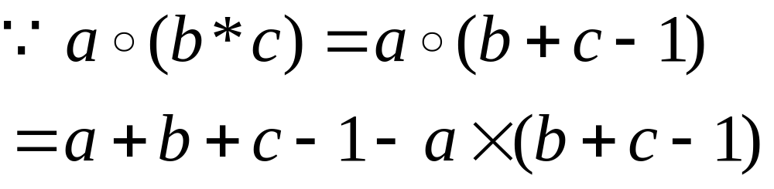
∵令 ，
∴ 0是 的幺元
∴ 是含幺交换半群
3）证明对 可 分配
计算机学院

Slide 12
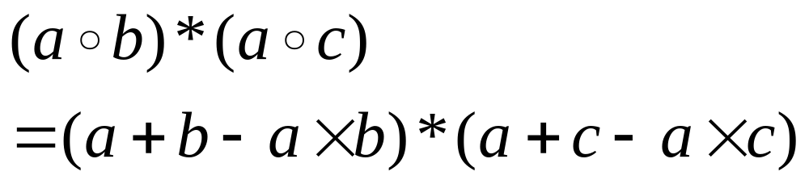
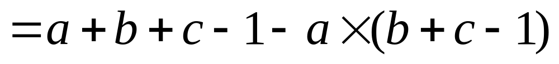
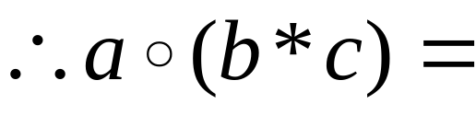
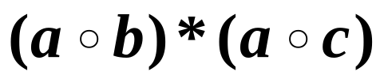
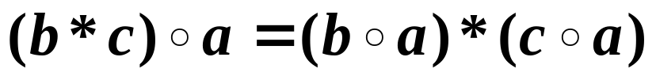
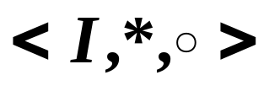
同理
故 是具有幺元的可交换环。
计算机学院

Slide 13





习题十五
4、设半群⟨A，⋅⟩中任何两个不同元素关于运算“⋅”不可交换。证明：对任何a∈A，a⋅a=a。
证：（反证法）
设
构造 ，
则
即 可交换，与已知条件相矛盾
∴
计算机学院

Slide 14
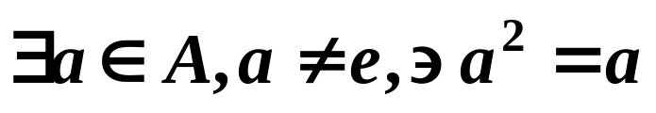
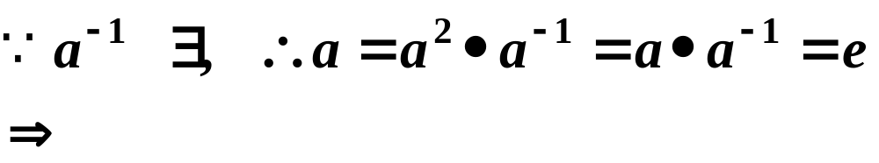
6、证明：群中只有幺元是幂等元。
证：（反证法）
设
矛盾
10、写出<S₃, 。>中的全部子群。
解：⟨（1），（1 2）⟩，⟨（1），（1 3）⟩，
⟨（1），（2 3）⟩，
⟨（1），（1 2 3），（1 3 2）⟩和
二个平凡子群。
计算机学院

Slide 15
11、 设<S,·>和<T,·>都是<G,·>的子群,令
S∩T= {x|x∈S∧x∈T},ST= {s⋅t|s∈S∧t∈T}
。证明:<S∩T,·>和<ST,·>也都是<G,·>的子群。
证明：
1）∵ S、T是G的子群
∴ e∈S , e∈T 即 e∈S∩T
设 a，b∈S ∩T，即a，b∈S 和a，b∈T
b⁻¹ ∈S 和b⁻¹∈T ∴ a⋅b⁻¹ ∈S 和a⋅b⁻¹∈T
即 a⋅b⁻¹ ∈S∩T ∴〈S∩T，⋅〉是G的子群
计算机学院

Slide 16
2） e∈ST，设c、d∈ST
则 ∃ a₁∈S，b₁∈T ，∋ c=a₁⋅b₁，
∃ a₂∈S，b₂∈T ，∋ d=a₂⋅b₂，
∵ d⁻¹=b₂⁻¹⋅a₂⁻¹
又 ∵S和T中的元素关于“⋅” 可交换
∴c⋅d⁻¹= a₁⋅b₁⋅b₂⁻¹⋅a₂⁻¹= a₁⋅a₂⁻¹⋅b₁⋅b₂⁻¹ ∈ST
即 ST是子群
计算机学院

Slide 17
16、 证明:每个阶数大于1的群必含有阶数大于1的交换子群。
证明：
设G是阶数大于1的群，
则 ∃ a≠e∈G
构造G′=（a）⊆G，
则 G′是G的交换群。
计算机学院

Slide 18
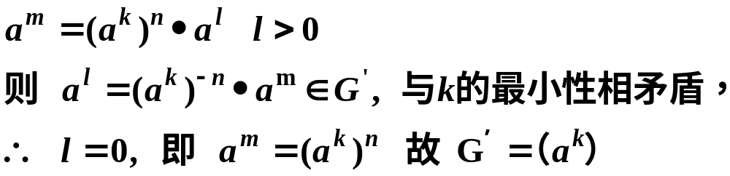
17、 证明:循环群的子群必是循环群。
证明：
设 G=(a),G′是G的子群，则G′中的每个元素具有a^{m}的形式，设k是所有m中最小的正整数，则 G′=（a^{k}）
否则对∀ a^{m}∈G′，m=nk+l，0≤l＜k，
计算机学院

Slide 19
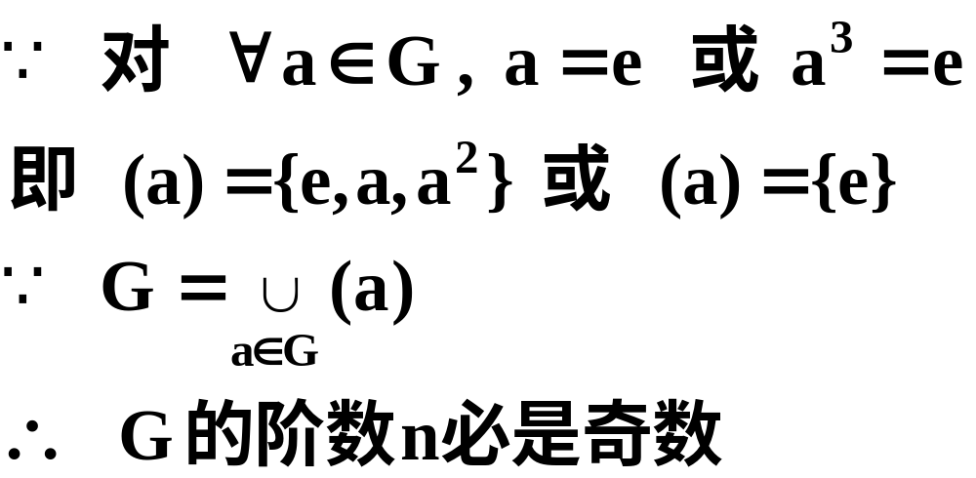
19、 设n阶群<G,·>中每个元素的周期要么是1,要么是3。证明:n必是奇数。
证明：
计算机学院

Slide 20
27.设f是群<G,·>到群<H, 。 >的同态映射,S是G的子群.证明: f(S)是H的子群。
证：∵ f是群<G,·>到群<H, >的同态映射，而
S是G的子群
∴ f(S)⊆H
1）∵e∈S， ∴ 对∀a∈S，e·a=a=a·e，f(e·a)=f(a)=f(a·e)。于是
f(e)。f(a)=f(a)=f(a) 。f(e)，说明f(e)是运算“。”在f(S)中的幺元
2） “。”在f(S)中可结合；
计算机学院

Slide 21
3） 对∀a、b∈S， f(a) 。 f(b)=f(a·b)∈f(S)，于是 f(S) 是封闭的。
4） 设a∈S在S中关于运算“·”有逆元a⁻¹，那么，a·a⁻¹=e，于是f(a·a⁻¹)=f(e)，即
f(a) 。 f(a⁻¹)=f(e)。这说明f(a)∈f(S)有逆元f(a⁻¹) (或f ⁻¹(a)=f(a⁻¹))。
∴ f(S) 是H的子群
计算机学院

Slide 22
31.证明:循环群的同态像也是循环群。
证：设G是循环群， f是群<G,·>到<f(G), 。>的同态映射, ∃a∈G,∋ G=(a),
即对∀B∈f(G), ∃b∈G,∋ B=f(b)
∵ b=a^{n} ,∴f(b)=f(a^{n})=f(a)。f(a)。…。 f(a)
=(f(a))^{n}
故<f(G), 。>是循环群
计算机学院

Slide 23
习题十六
6、设<S，+，*>是环<R,+,*>的一个子环。证明：
S中的零元(加法么元)必是R的零元；如果S有
乘法么元e,则e也是R的乘法么元。
证:1)设θ₁、θ₂分别是S和R中的零元(加法么元) ，
∵ <S，+，*>是环<R,+,*>的一个子环
∴对∀a∈S,有a∈R,
又∵ a+ θ₁ =a+ θ₂ =a
∴由定理16.1，有θ₁=θ₂
计算机学院

Slide 24
2)设e₁、e₂分别是S和R中的乘法幺元，
∵ <S，+，*>是环<R,+,*>的一个子环
∴对∀a∈S,有a∈R,
又∵ a*e₁ =a*e₂ =a
∴由定理16.1，有a*(e₁ -e₂ )= θ
即 e₁ -e₂ = θ， ∴ e₁ =e₂
计算机学院

Slide 25
7、设 ⟨R，+，*⟩为环，且R中每个元都是乘法
幂等元。证明：
1）对任何a∈R，a+a=θ。
2）⟨R，+，*⟩为交换环。
证：1）对∀a、b∈R，
∵ (a+a)²=a+a
∴ (a+a)²*b=a*b+a*b+a*b+a*b
=a*b+a*b
由定理16.1 a*b+a*b=(a+a)*b= θ
∴ a+a=θ
计算机学院

Slide 26
2）∵ 对∀a、b∈R，
(a*b)²=a*b=a²*b²
(a*b)²=(a*b)*(a*b)=a*(b*a)*b
=a²*b²=a*(a*b)*b
∴ ⟨R，*⟩为交换半群
故⟨R，+，*⟩为交换环
计算机学院

Slide 27
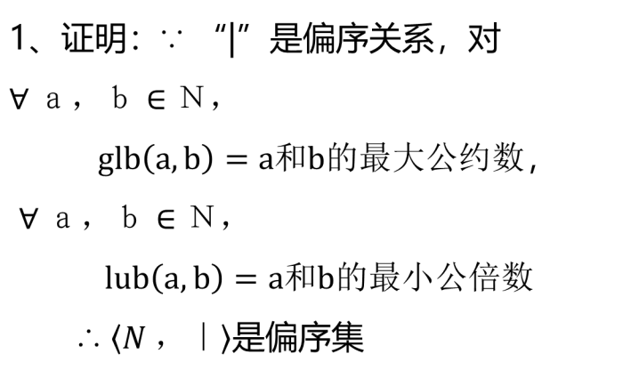
习题十七
计算机学院

Slide 28
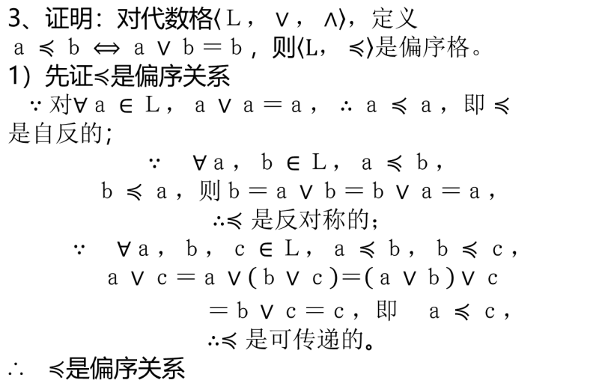
计算机学院

Slide 29
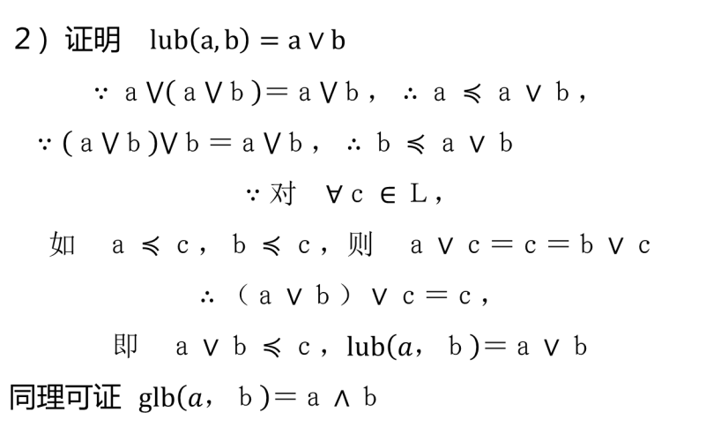
计算机学院

Slide 30
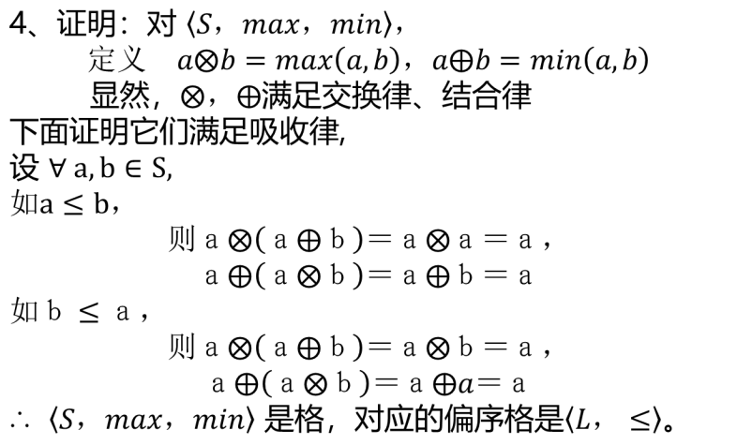
计算机学院

Slide 31
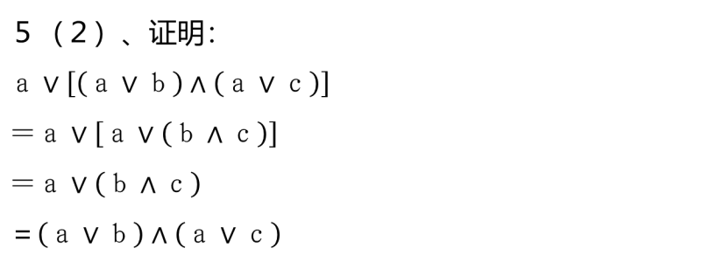
计算机学院

Slide 32
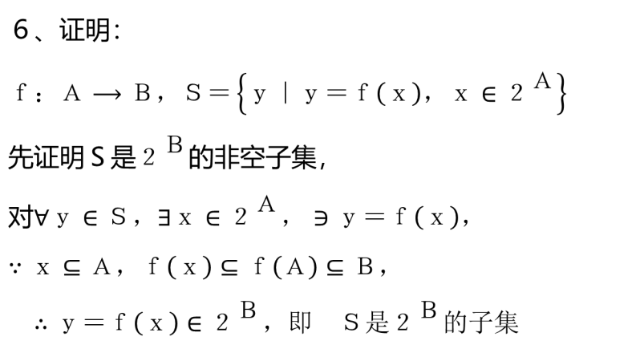
计算机学院

Slide 33
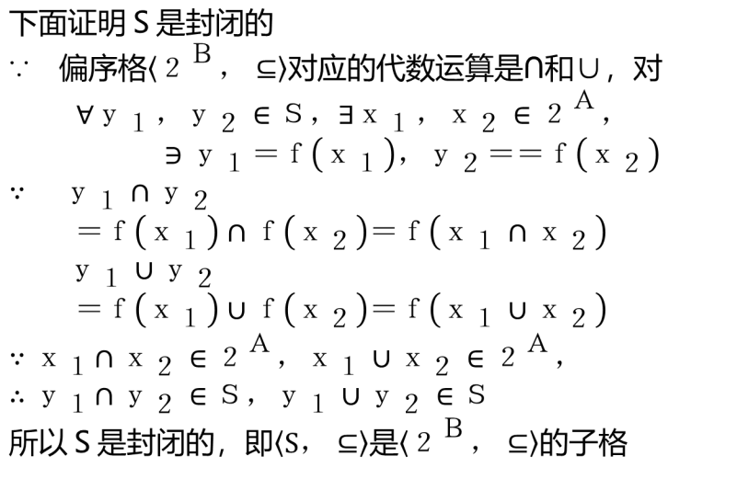
计算机学院

Slide 34
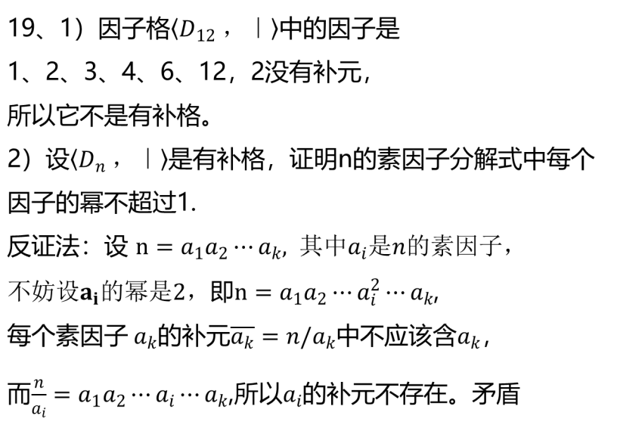
计算机学院

Slide 35
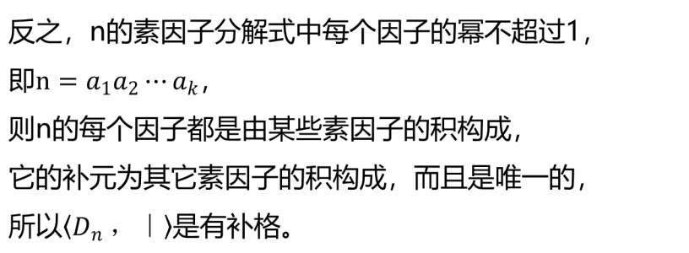
计算机学院

